Slide 1


Môn: Tập làm văn
Lớp 4

Slide 2
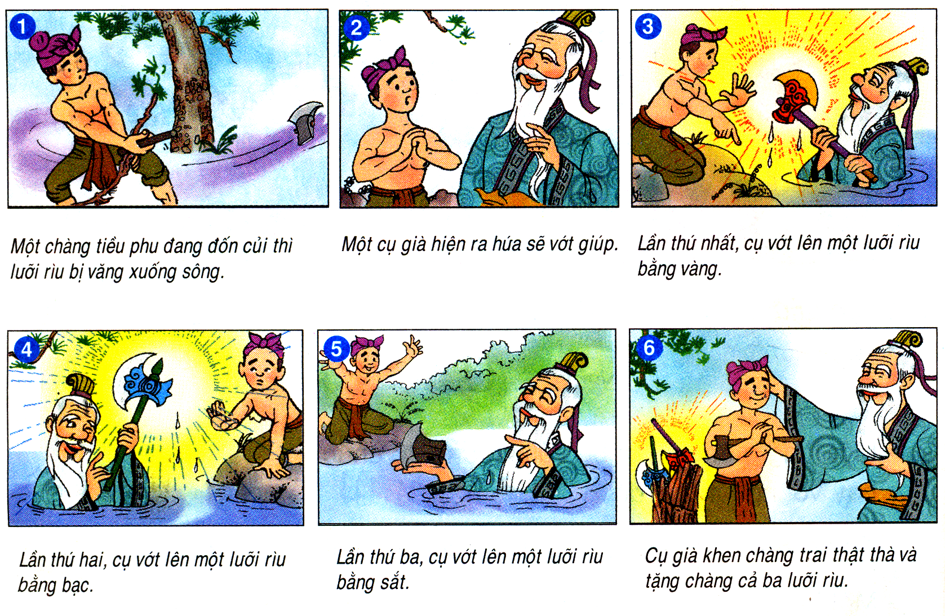
Khởi động
Dựa vào tranh và phát triển lời ghi dưới mỗi tranh rồi kể lại thành một câu chuyện hoàn chỉnh.

Slide 3
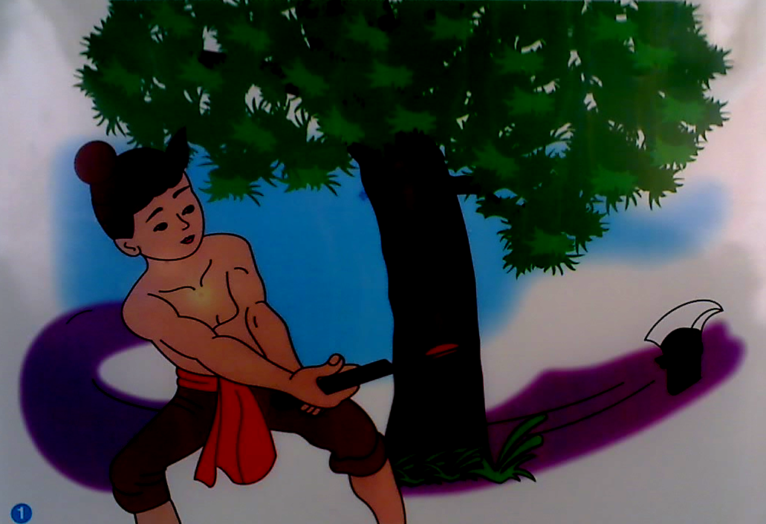
Một chàng tiều phu đang đốn củi thì lưỡi rìu bị văng xuống dưới sông

Slide 4
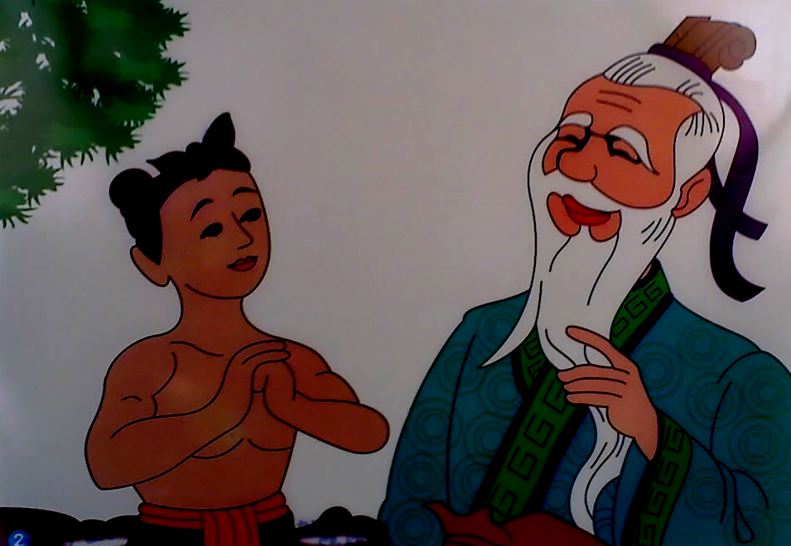
Một cụ già hiện ra hứa sẽ vớt giúp

Slide 5
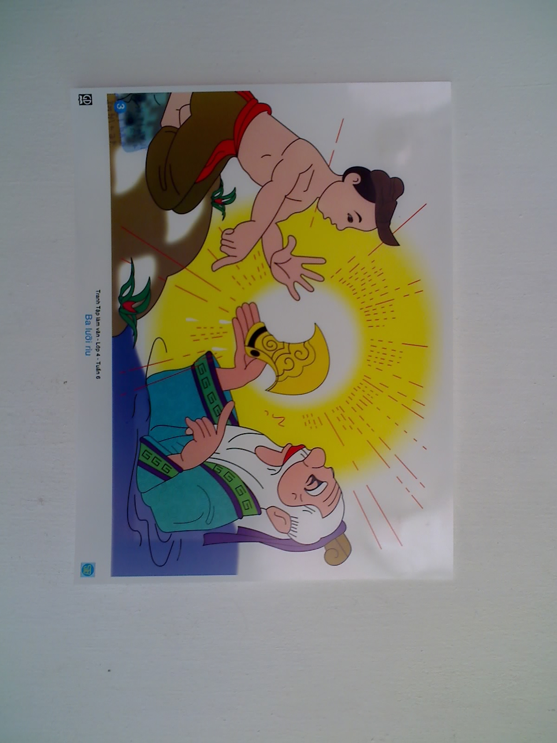
Lần thứ nhất, cụ vớt lên một lưỡi rìu bằng vàng

Slide 6
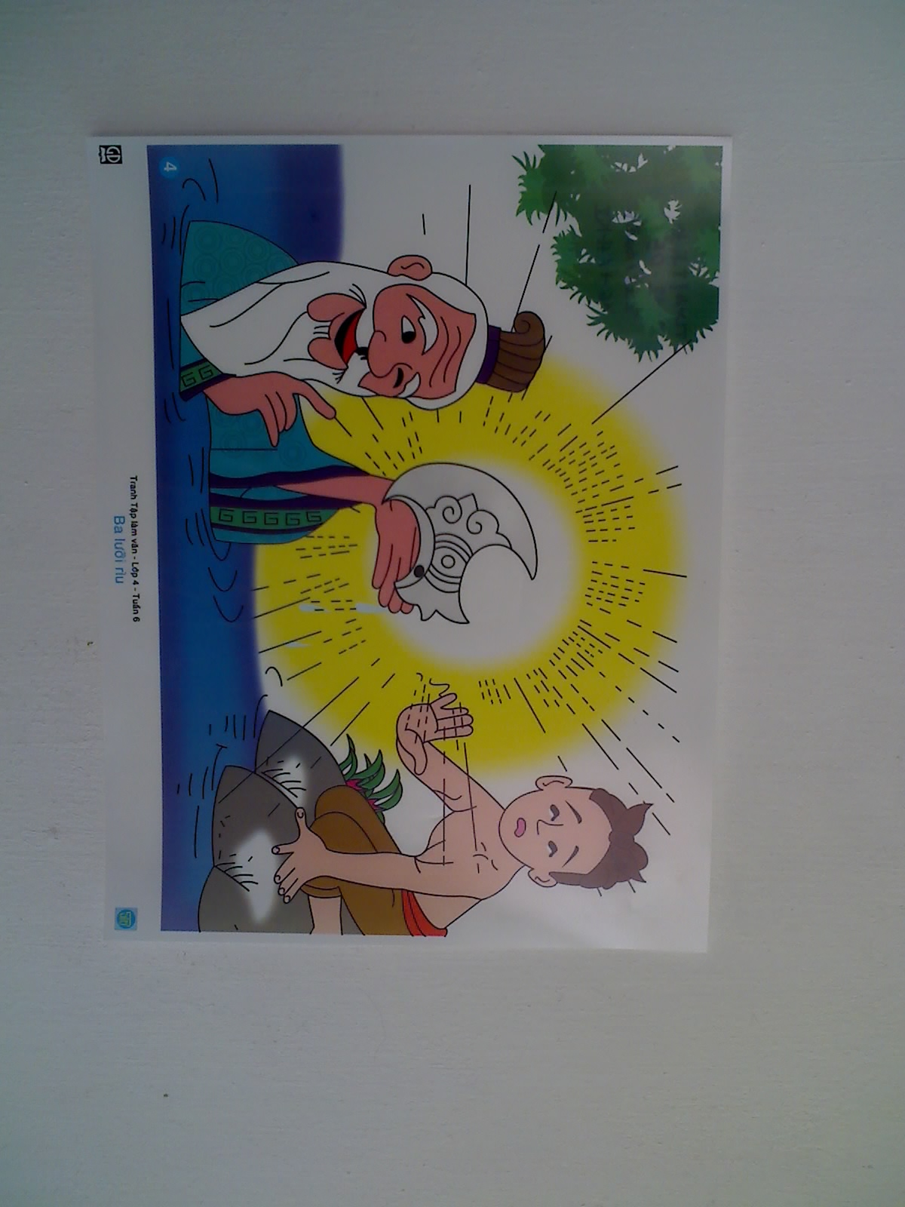
Lần thứ hai, cụ vớt lên một lưỡi rìu bằng bạc

Slide 7
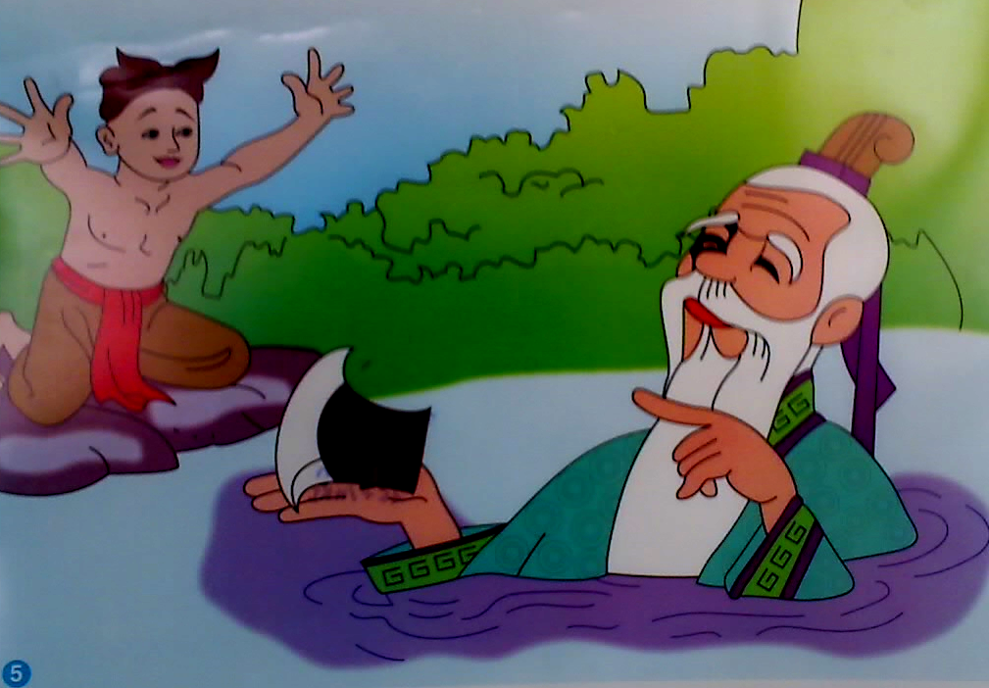
Lần thứ ba, cụ vớt lên một lưỡi rìu bằng sắt

Slide 8
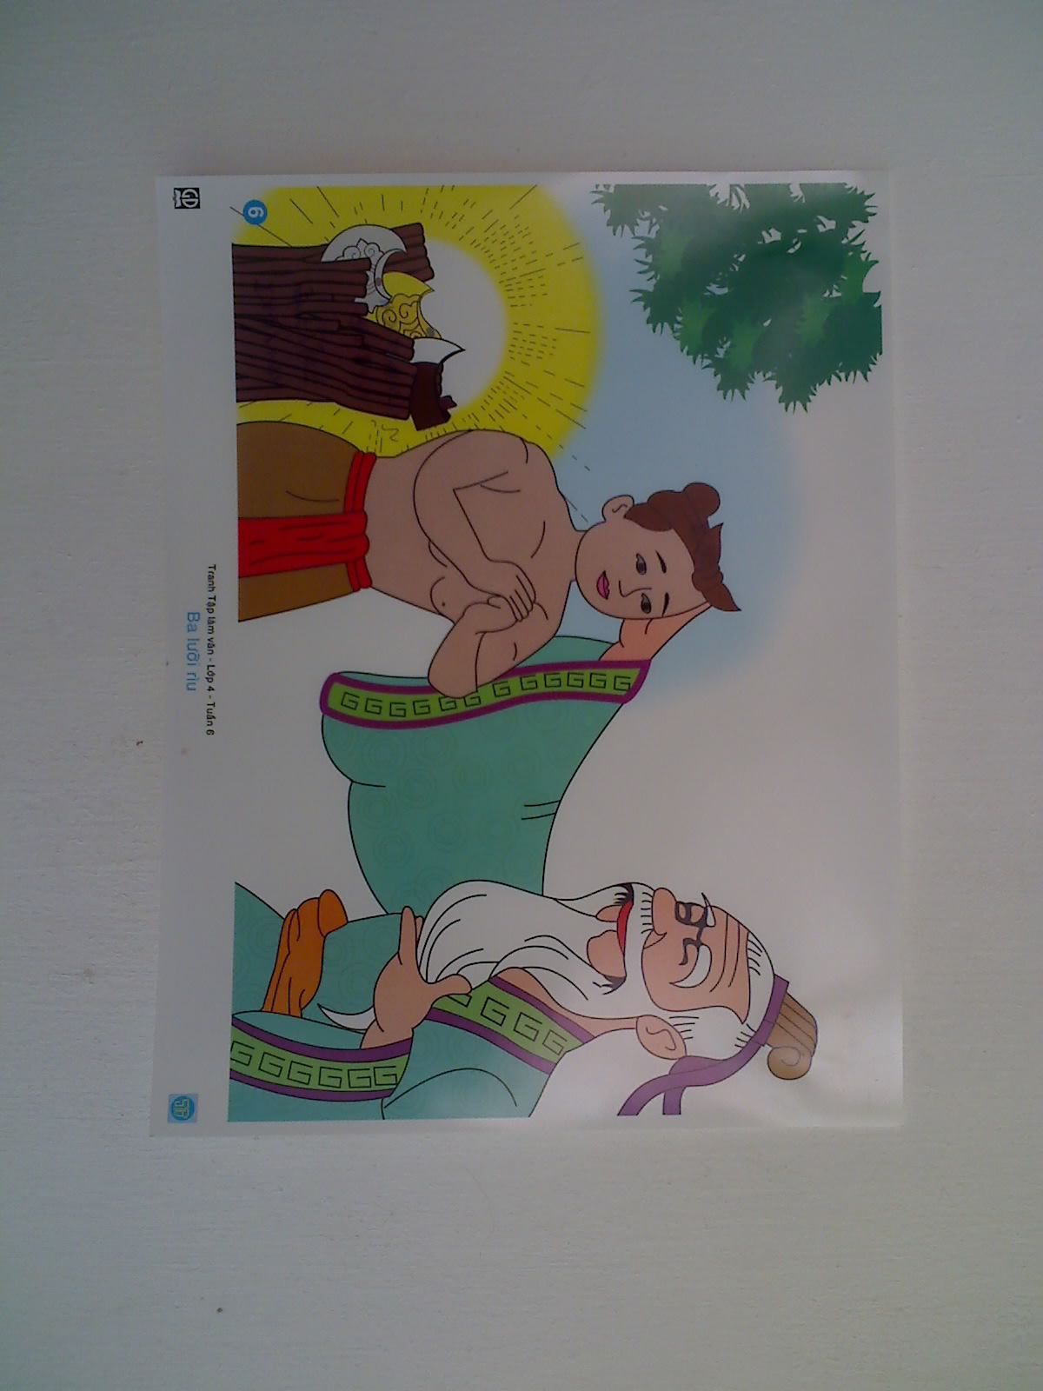
Cụ già khen chàng trai thật thà và tặng chàng trai cả 3 lưỡi rìu

Slide 9

Thứ bảy ngày 23 tháng 10 năm 2021
Tập làm văn
Luyện tập xây dựng đoạn văn kể chuyện

Slide 10
Yêu cầu cần đạt
Tiếp tục luyện tập xây dựng hoàn chỉnh các đoạn văn của một câu chuyện gồm nhiều đoạn( đã cho sẵn cốt truyện)
1
Biết nhận xét, đánh giá đoạn văn của bạn, rút kinh nghiệm và tự chữa lỗi trong bài của mình.
2

Slide 11
LUYỆN TẬP, THỰC HÀNH
1. Đọc cốt truyện sau
Vào nghề
Va-li-a được bố mẹ cho đi xem xiếc. Em thích nhất tiết mục “Cô gái phi ngựa, đánh đàn” và mơ ước thành diễn viên biểu diễn tiết mục ấy.
Em xin vào học nghề tại rạp xiếc. Ông giám đốc rạp xiếc giao cho em việc quét dọn chuồng ngựa. Em ngạc nhiên nhưng rồi cũng nhận lời.
Va-li-a đã giữ chuồng ngựa sạch sẽ và làm quen với chú ngựa diễn trong suốt thời gian học.
Về sau, Va-li-a trở thành một diễn viên như em hằng mong ước.
Theo TIẾNG VIỆT 3, 1995

Slide 12
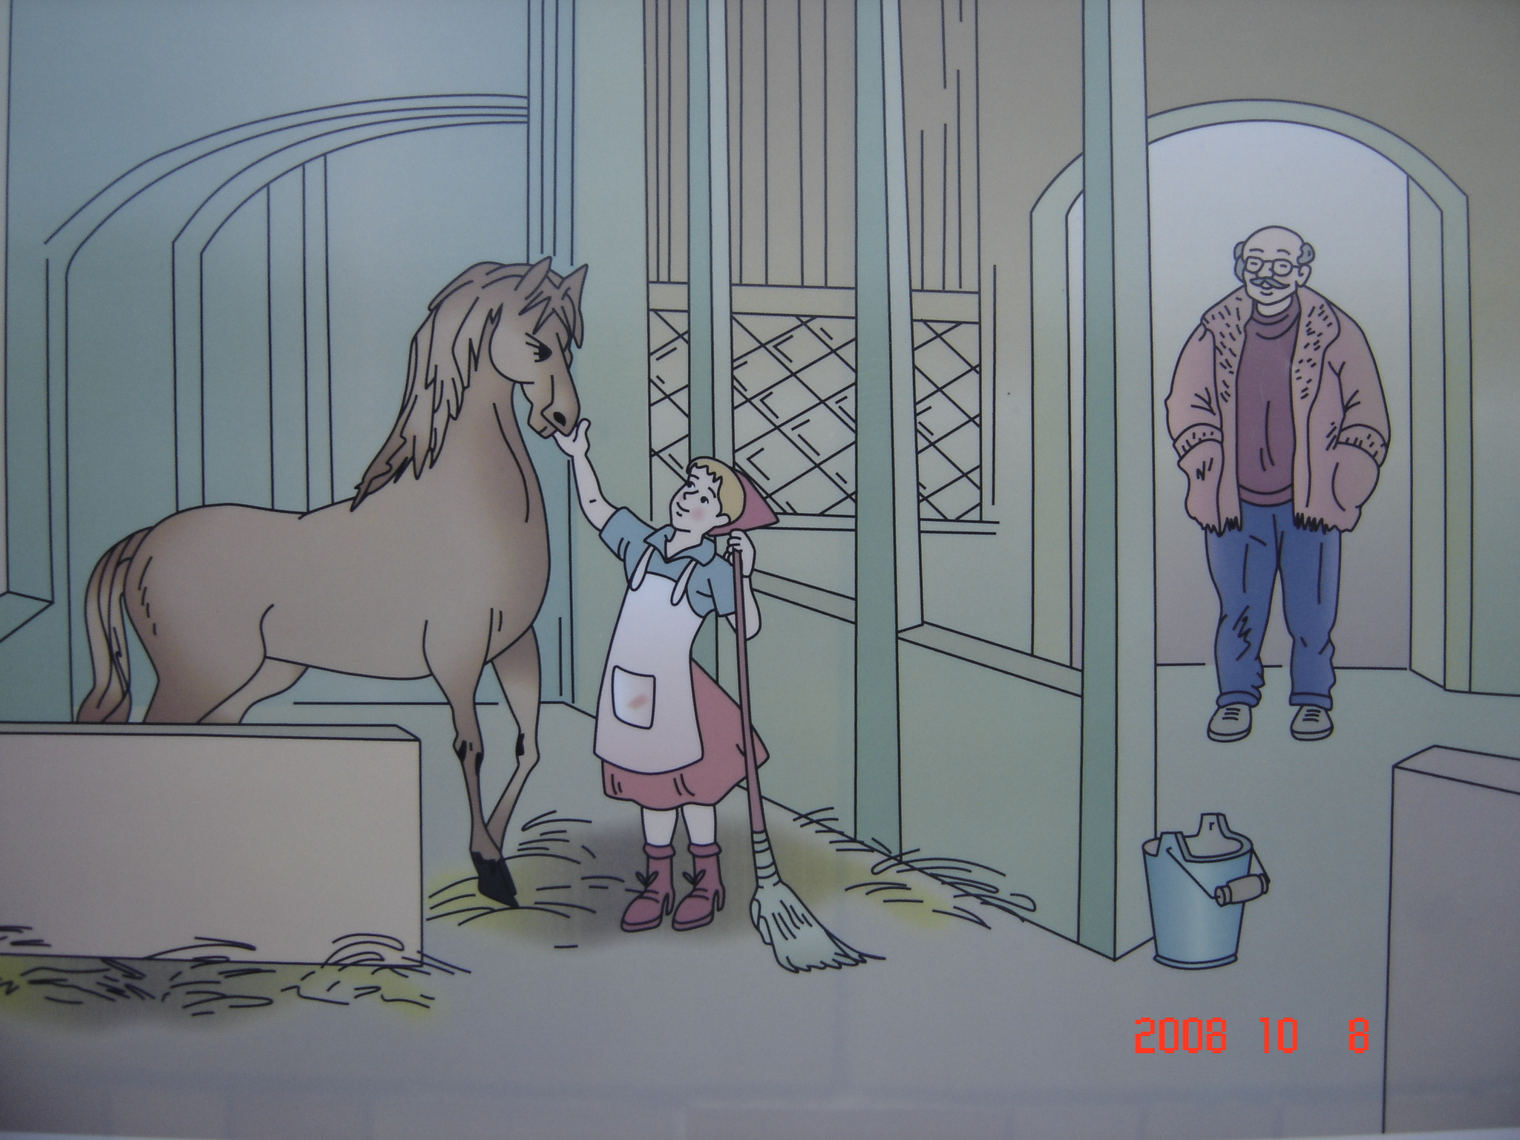

Slide 13
Có mấy sự việc chính trong cốt truyện “Vào nghề” ?
Sự việc 1 trong cốt truyện “Vào nghề” là gì ?
Cốt truyện “Vào nghề” được chia làm mấy đoạn ?
Vào nghề
Va-li-a được bố mẹ cho đi xem xiếc. Em thích nhất tiết mục “Cô gái phi ngựa, đánh đàn” và mơ ước thành diễn viên biểu diễn tiết mục ấy.
Em xin vào học nghề tại rạp xiếc. Ông giám đốc rạp xiếc giao cho em việc quét dọn chuồng ngựa. Em ngạc nhiên nhưng rồi cũng nhận lời.
Va-li-a đã giữ chuồng ngựa sạch sẽ và làm quen với chú ngựa diễn trong suốt thời gian học.
Về sau, Va-li-a trở thành một diễn viên như em hằng mong ước.
Theo TIẾNG VIỆT 3, 1995

Slide 14
- Sự việc 1: Va-li-a mơ ước trở thành diễn viên xiếc biểu diễn tiết mục phi ngựa đánh đàn.

Slide 15
Nêu sự việc chính thứ hai.
Vào nghề
Va-li-a được bố mẹ cho đi xem xiếc. Em thích nhất tiết mục “Cô gái phi ngựa, đánh đàn” và mơ ước thành diễn viên biểu diễn tiết mục ấy.
Em xin vào học nghề tại rạp xiếc. Ông giám đốc rạp xiếc giao cho em việc quét dọn chuồng ngựa. Em ngạc nhiên nhưng rồi cũng nhận lời.
Va-li-a đã giữ chuồng ngựa sạch sẽ và làm quen với chú ngựa diễn trong suốt thời gian học.
Về sau, Va-li-a trở thành một diễn viên như em hằng mong ước.
Theo TIẾNG VIỆT 3, 1995

Slide 16
- Sự việc 1: Mơ ước trở thành diễn viên xiếc biểu diễn tiết mục phi ngựa đánh đàn.
- Sự việc 2: Va-li-a xin học nghề ở rạp xiếc và được giao việc quét dọn chuồng ngựa.

Slide 17
Sự việc 3 trong cốt truyện “Vào nghề” là gì ?
Vào nghề
Va-li-a được bố mẹ cho đi xem xiếc. Em thích nhất tiết mục “Cô gái phi ngựa, đánh đàn” và mơ ước thành diễn viên biểu diễn tiết mục ấy.
Em xin vào học nghề tại rạp xiếc. Ông giám đốc rạp xiếc giao cho em việc quét dọn chuồng ngựa. Em ngạc nhiên nhưng rồi cũng nhận lời.
Va-li-a đã giữ chuồng ngựa sạch sẽ và làm quen với chú ngựa diễn trong suốt thời gian học.
Về sau, Va-li-a trở thành một diễn viên như em hằng mong ước.
Theo TIẾNG VIỆT 3, 1995

Slide 18
- Sự việc 1: Va-li-a mơ ước trở thành diễn viên xiếc biểu diễn tiết mục phi ngựa đánh đàn.
- Sự việc 2: Va-li-a xin học nghề ở rạp xiếc và được giao việc quét dọn chuồng ngựa.
- Sự việc 3: Va-li-a đã giữ chuồng ngựa sạch sẽ và làm quen với chú ngựa diễn.

Slide 19
Nhắc lại sự việc chính thứ tư.
Vào nghề
Va-li-a được bố mẹ cho đi xem xiếc. Em thích nhất tiết mục “Cô gái phi ngựa, đánh đàn” và mơ ước thành diễn viên biểu diễn tiết mục ấy.
Em xin vào học nghề tại rạp xiếc. Ông giám đốc rạp xiếc giao cho em việc quét dọn chuồng ngựa. Em ngạc nhiên nhưng rồi cũng nhận lời.
Va-li-a đã giữ chuồng ngựa sạch sẽ và làm quen với chú ngựa diễn trong suốt thời gian học.
Về sau, Va-li-a trở thành một diễn viên như em hằng mong ước.
Theo TIẾNG VIỆT 3, 1995

Slide 20
- Sự việc 1: Va-li-a mơ ước trở thành diễn viên xiếc biểu diễn tiết mục phi ngựa đánh đàn.
- Sự việc 2: Va-li-a xin học nghề ở rạp xiếc và được giao việc quét dọn chuồng ngựa.
- Sự việc 3: Va-li-a đã giữ chuồng ngựa sạch sẽ và làm quen với chú ngựa diễn.
- Sự việc 4: Sau này, Va-li-a trở thành một diễn viên giỏi như em hằng mong ước.
Cốt truyện Vào Nghề có ý nghĩa như thế nào?

Slide 21
Bài 2: Bạn Hà viết thử cả bốn đoạn của câu chuyện trên, nhưng chưa viết được đoạn nào hoàn chỉnh. Em hãy giúp bạn hoàn chỉnh một trong các đoạn văn ấy.
Đoạn 1
Đoạn 3
Mở đầu :….
Diễn biến :…
Kết thúc: Từ đó, lúc nào trong trí óc non nớt của Va- li-a cũng hiện lên hình ảnh cô diễn viên phi ngựa, đánh đàn. Em mơ ước một ngày nào đó cũng được như cô phi ngựa và chơi những bản nhạc rộn rã.
Mở đầu :…
Diễn biến: Những ngày đầu, Va-li-a rất bỡ ngỡ. Có lúc em nản chí. Nhưng cứ nhớ đến hình ảnh cô diễn viên phi ngựa, em lại thấy phấn chấn lên.
Kết thúc:…
Mở đầu: Rồi một hôm, rạp xiếc thông báo cần tuyển diễn viên. Va-li-a xin bố mẹ cho ghi tên học nghề.
Diễn biến:….
Kết thúc: Bác giám đốc gật đầu cười, bảo em : “Công việc của diễn viên phi ngựa đánh đàn bắt đầu như thế đấy, cháu ạ. Cái tháp cao nào cũng phải xây từ mặt xây lên.”
Đoạn 4
Đoạn 2
Mở đầu:…
Diễn biến: Cứ mỗi lần Va-li-a bước ra sàn diễn, những tràng vỗ tay nồng nhiệt lại vang lên. Chỉ trong nháy mắt, cô đã đứng trên lưng ngựa,tay ôm cây đàn vĩ cầm. Rồi tiếng đàn cất lên. Vẻ thán phục lộ rõ trên gương mặt từng khán giả.
Kết thúc:….

Slide 22
Mở đầu :….
Diễn biến :…
Kết thúc: Từ đó, lúc nào trong trí óc non nớt của Va- li-a cũng hiện lên hình ảnh cô diễn viên phi ngựa, đánh đàn. Em mơ ước một ngày nào đó cũng được như cô phi ngựa và chơi những bản nhạc rộn rã.
Đoạn 1
Mở đầu :…
Diễn biến: Những ngày đầu, Va-li-a rất bỡ ngỡ. Có lúc em nản chí. Nhưng cứ nhớ đến hình ảnh cô diễn viên phi ngựa, em lại thấy phấn chấn lên.
Kết thúc:…
Đoạn 3
Đoạn 2
Đoạn 4
Mở đầu: Rồi một hôm, rạp xiếc thông báo cần tuyển diễn viên. Va-li-a xin bố mẹ cho ghi tên học nghề.
Diễn biến:….
Kết thúc: Bác giám đốc gật đầu cười, bảo em : “Công việc của diễn viên phi ngựa đánh đàn bắt đầu như thế đấy, cháu ạ. Cái tháp cao nào cũng phải xây từ mặt xây lên.”
Mở đầu:…
Diễn biến: Cứ mỗi lần Va-li-a bước ra sàn diễn, những tràng vỗ tay nồng nhiệt lại vang lên. Chỉ trong nháy mắt, cô đã đứng trên lưng ngựa,tay ôm cây đàn vĩ cầm. Rồi tiếng đàn cất lên. Vẻ thán phục lộ rõ trên gương mặt từng khán giả.
Kết thúc:….
Dựa vào ý nghĩa truyện và sự việc chính phát triển thành đoạn văn đó.
Để hoàn chỉnh mỗi đoạn văn, cần dựa vào đâu?

Slide 23
Đọan 1
- Mở đầu
Nô-en năm ấy, cô bé Va-li-a 11 tuổi, được bố mẹ đưa đi xem xiếc.
- Diễn biến
Chương trình xiếc hôm ấy tiết mục nào cũng hay, nhưng Va-li-a thích nhất tiết mục cô gái xinh đẹp vừa phi ngựa vừa đánh đàn. Cô gái phi ngựa thật dũng cảm.
Cô không năm cương ngựa mà một tay ôm cây đàn măng-đô-lin, tay kia gảy lên những âm thanh rộn rã. Tiếng đàn của cô mới hấp dẫn lòng người làm sao. Va-li-a vô cùng ngưỡng mô cô gái tài ba đó.
- Kết thúc
Từ đó, lúc nào trong trí óc non nớt của Va-li-a cũng hiện lên hình ảnh cô diễn viên phi ngựa, đánh đàn. Em mơ ước một ngày nào đó cũng được như cô phi ngựa và chơi những bản nhạc rộn rã.

Slide 24
HS viết bài
Ảnh bài viết của HS

Slide 25
Đọan 2
- Mở đầu
Rồi một hôm, rạp xiếc thông báo cần tuyển diễn viên. Va-li-a xin bố mẹ cho ghi tên học nghề.
- Diễn biến
Sáng hôm ấy, em đến gặp bác giám đốc rạp xiếc. Bác dẫn em đến chuồng ngựa. Ở đó có một chú ngựa bạch tuyệt đẹp. Bác chỉ con ngựa và bảo: “Công việc của cháu bây giờ là chăm sóc chú ngựa bạch này, cho ngựa ăn uống và quét dọn chuồng ngựa thật sạch sẽ. Va-li-a rất ngạc nhiên vì diễn viên xiếc mà phải đi quét chuồng ngựa. Nhưng em vẫn cầm lấy chổi.
- Kết thúc
Bác giám đốc gật đầu cười, bảo em: “Công việc của diễn viên phi ngựa đánh đàn bắt đầu như thế đấy, cháu ạ. Cái tháp cao nào cũng phải xây từ mặt xây lên.”

Slide 26
Đọan 3
- Mở đầu
Thế là từ hôm đó, ngày ngày Va-li-a đến làm việc trong chuồng ngựa.
- Diễn biến
Những ngày đầu, Va-li-a rất bỡ ngỡ. Có lúc em nản chí. Nhưng cứ nhớ đến hình ảnh cô diễn viên phi ngựa, em lại thấy phấn chấn lên.
- Kết thúc
Cuối cùng, em quen việc và trỏ nên thân thiết với chú ngựa, bạn diễn tương lai của em.

Slide 27
Đọan 4
- Mở đầu
Thế rồi cũng đến ngày Va-li-a cũng trở thành một diễn viên thực thụ.
- Diễn biến
Cứ mỗi lần Va-li-a bước ra sàn diễn, những tràng vỗ tay nồng nhiệt lại vang lên. Chỉ trong nháy mắt, cô đã đứng trên lưng ngựa, tay ôm cây đàn vĩ cầm. Rồi tiếng đàn cất lên. Vẻ thán phục lộ rõ trên gương mặt từng khán giả.
- Kết thúc
Va-li-a kết thúc tiết mục của mình với gương mặt rạng ngời hạnh phúc. Thế là ước mơ thuở nhỏ của Va-li-a đã trở thành sự thật.

Slide 28
Yêu cầu cần đạt
Tiếp tục luyện tập xây dựng hoàn chỉnh các đoạn văn của một câu chuyện gồm nhiều đoạn( đã cho sẵn cốt truyện)
1
Biết nhận xét, đánh giá đoạn văn của bạn, rút kinh nghiệm và tự chữa lỗi trong bài của mình.
2

Slide 29
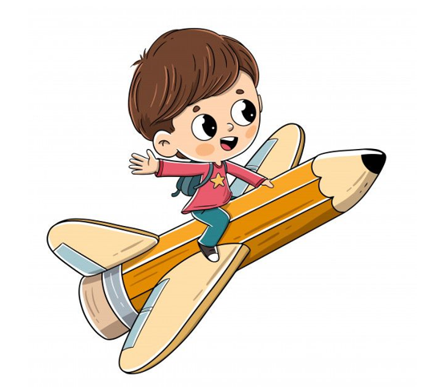
VẬN DỤNG
- Qua câu chuyện Vào nghề, con rút ra được bài học gì cho bản thân?
-Tập viết lại 4 đoạn văn của cốt truyện “Vào nghề”
- Chuẩn bị trước bài sau:
“Luyện tập phát triển câu chuyện”. Viết bài theo đề trang 75 SGK và gửi bài trước tiết học sau.

Slide 30



CHÚC CÁC CON
CHĂM NGOAN HỌC GIỎI

